Slide 1
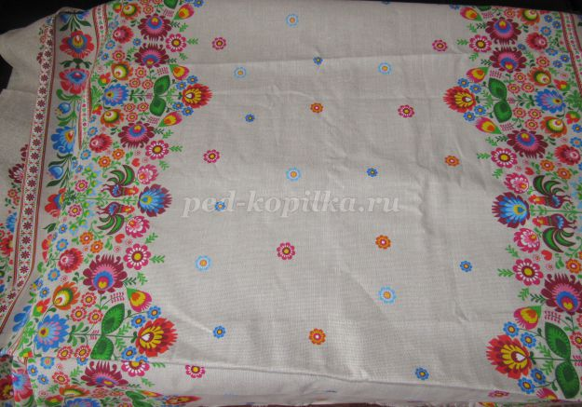
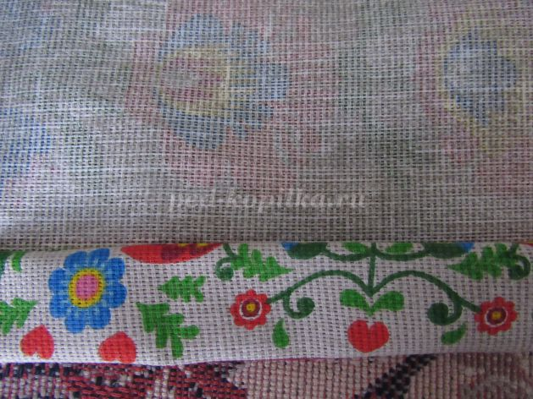
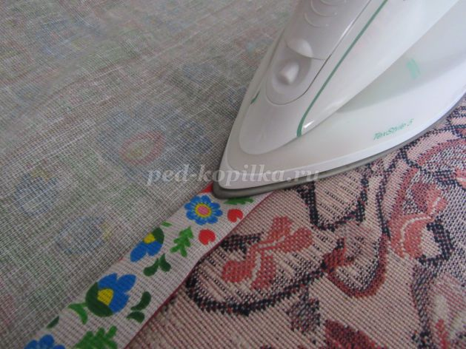
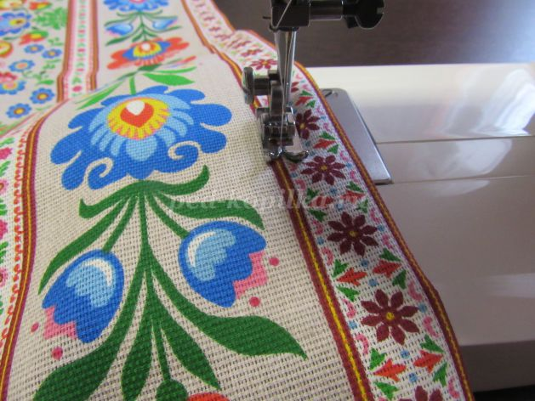
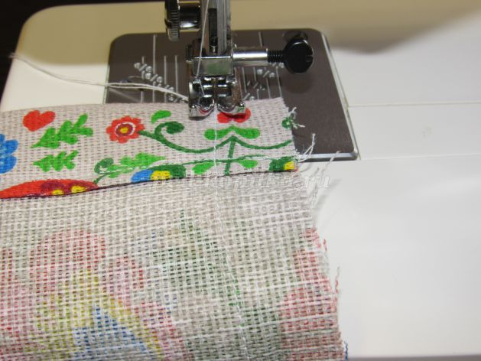
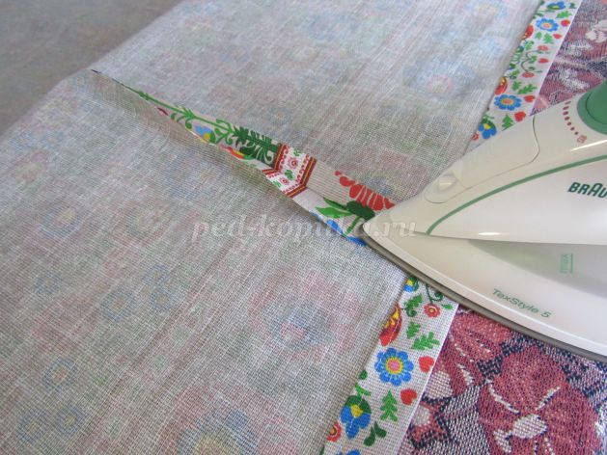
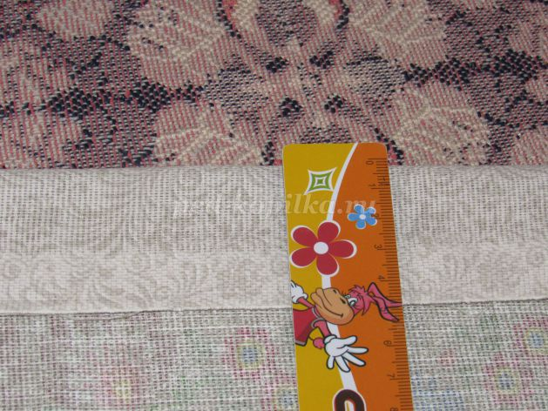
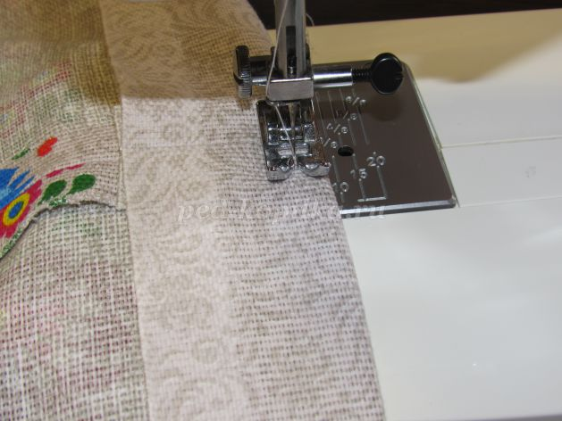
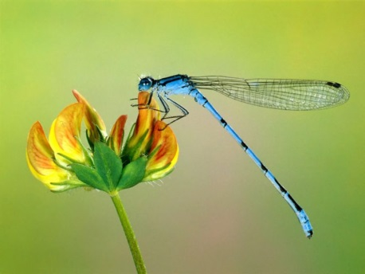
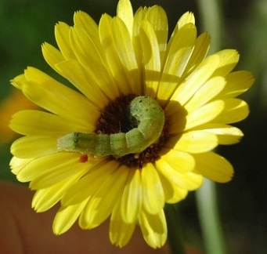
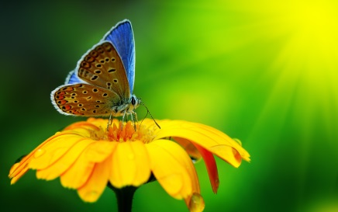
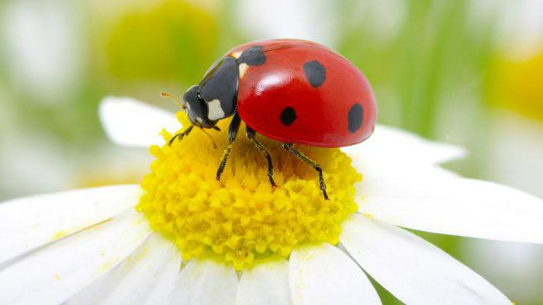
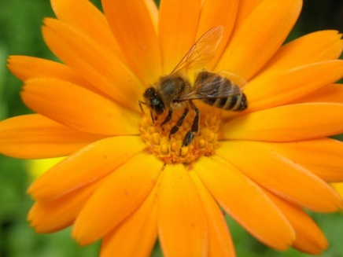
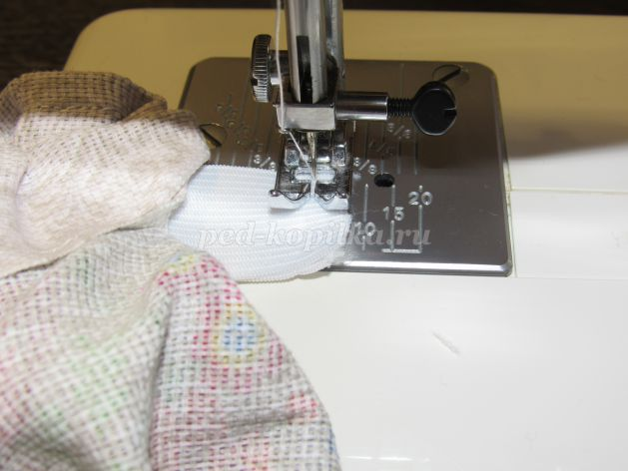
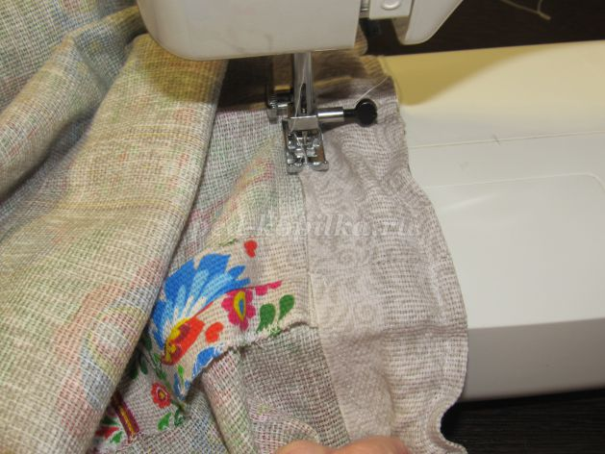
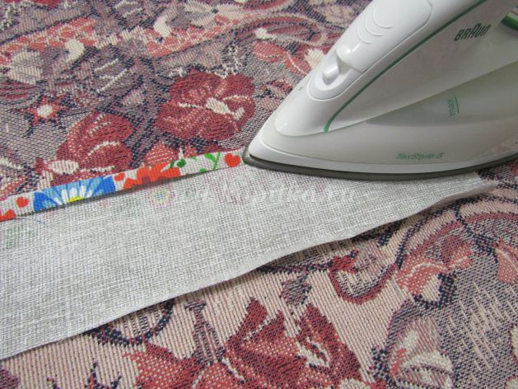
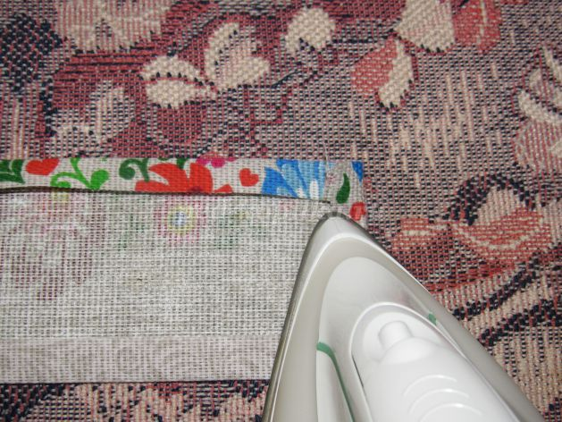
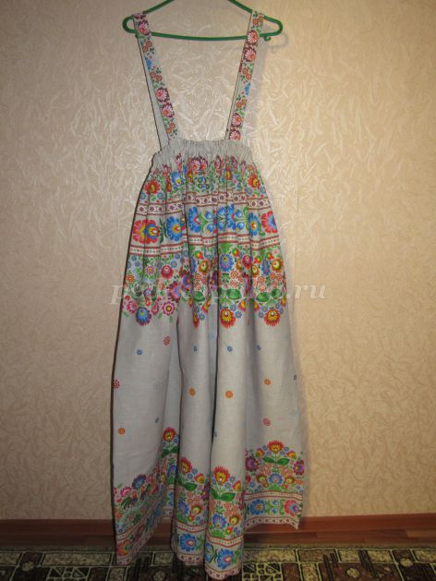
Сарафан для Масленицы своими руками пошагово с фото
Автор: Кабеткина Анастасия Анатольевна, учитель-логопед , МДОУ «Детский сад 192», г. Ярославль. Описание материала: мастер-класс предназначен для тех, кто умеет или пробовал работать со швейной машиной. Назначение: сарафан может быть использован для различных ростовых кукол, в данном случае – это Маслёна. Цель: пошив сарафана для Масленицы без выкройки. Задачи: - познакомить с вариантом пошива сарафана без выкройки; - развивать способности и умение работать со швейной машинкой; - воспитывать интерес к рукоделию; - воспитывать трудолюбие, аккуратность, усидчивость. Материалы и инструменты: - швейная машинка - ножницы; - ткань; - линейка; - скрепка (булавка); - резинка шириной 2 см; - нитки. «Масленица — мокрохвостка! Приезжай домой со двора, Отошла твоя пора! У нас с гор потоки, Заиграй овражки, Выверни оглобли, Налаживай соху! Весна-красна, Наша ладушка пришла!» А. Н. Островский Прошла зима и уступила дорогу весне. Вместе с весной пришел и праздник Великая Масленица. Символом этого замечательного праздника является кукла. У нас эту куклу зовут Масленой. И для того, чтобы Маслёна была красивой, нужно нарядить ее в красивый наряд. Я предлагаю мастер-класс по пошиву сарафана для Масленицы. Для этого сарафана выкройка не нужна. Описание мастар-класса Берем ткань размером 1,5 * 3 м. В данном случае это лен. Нужно отметить, что лен очень хорошо шьется и проглаживается.
Намечаем, где будет низ изделия. Снизу загибаем ткань два раза по 1,5 см. Можно приложить линейку и поставить отметки.
Далее проглаживаем по всей длине ткани.
Затем прострачиваем на машинке обычной строчкой.
Складываем ткань пополам и с изнаночной стороны, отступив от края 1,5 – 2 см прострачиваем по всей длине свободный край.
Утюгом проглаживаем шов на две стороны.
Затем, сверху отмеряем 5 см.
Отступив 0,5 см от края, прокладываем строчку сначала сверху загиба.
Затем еще одну строчку снизу загиба. Прострачиваем не по всей длине, а оставляя разрез для вставки резинки.
Берем резинку и скрепку или булавку, закрепляем скрепку в резинке. Продеваем резинку через оставленный отрез в пояс.
Сшиваем края резинки.
Прошиваем пояс до конца.
Для пошива бретелей нам понадобится две полоски ткани шириной 9 см и длиной 50 см. Загибаем края полосок, отступив 0,5 см и проглаживаем утюгом.
Прострачиваем загнутые края и пришиваем бретели к сарафану. Наш сарафан готов!

Slide 2
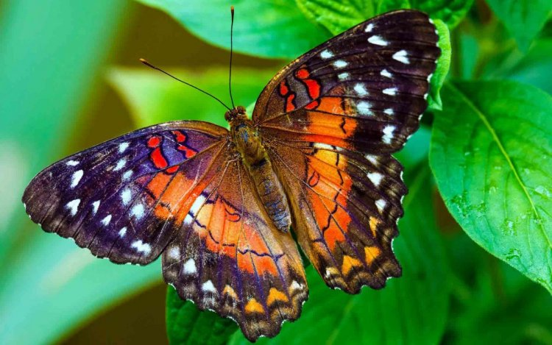
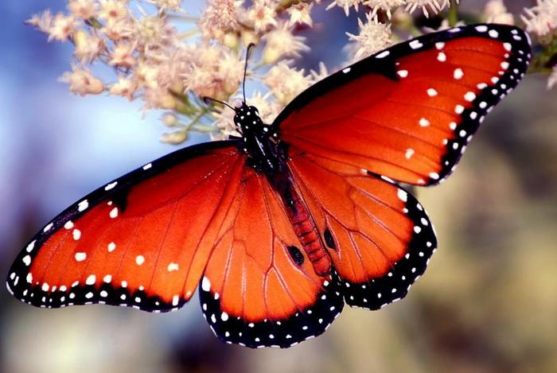
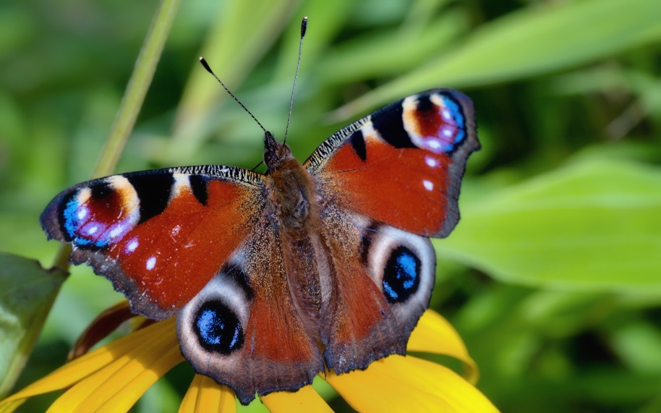
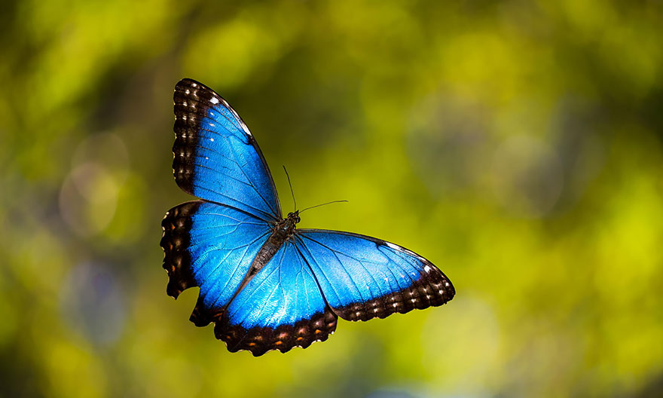

Slide 3
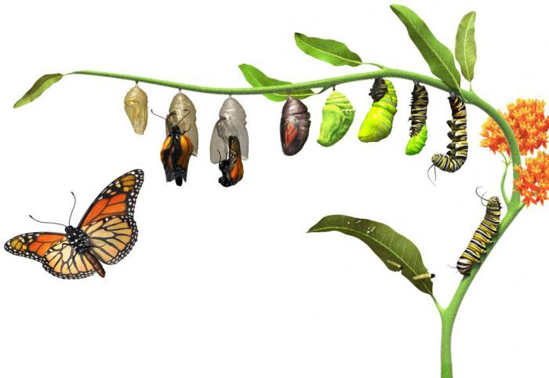

Slide 4
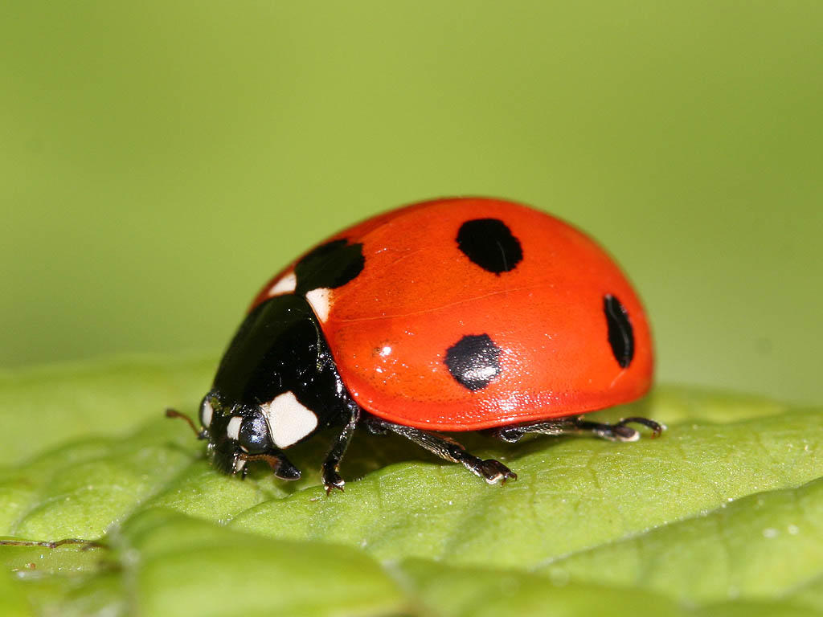
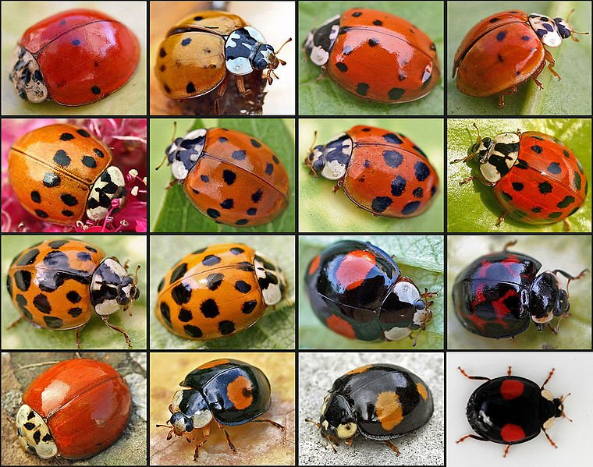
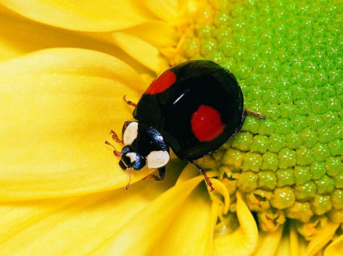
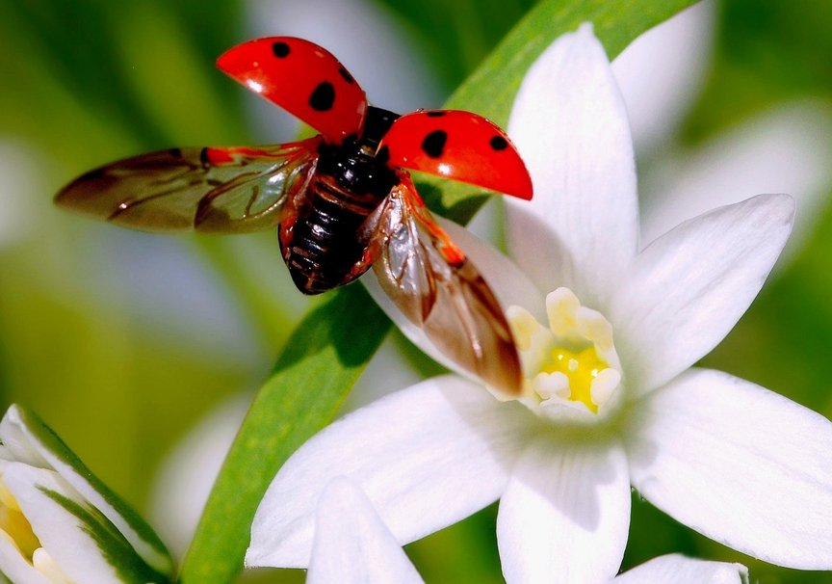

Slide 5
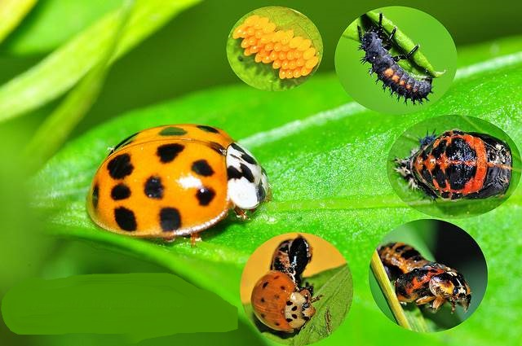

Slide 6
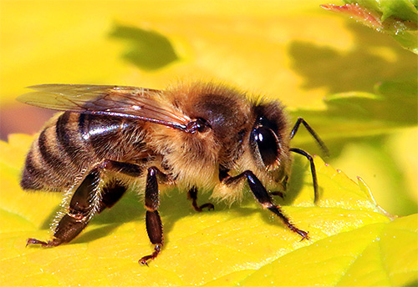
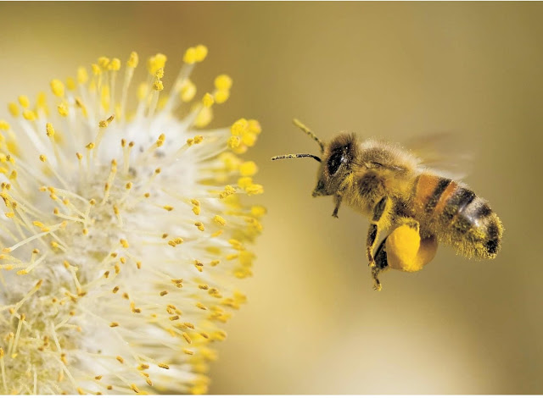
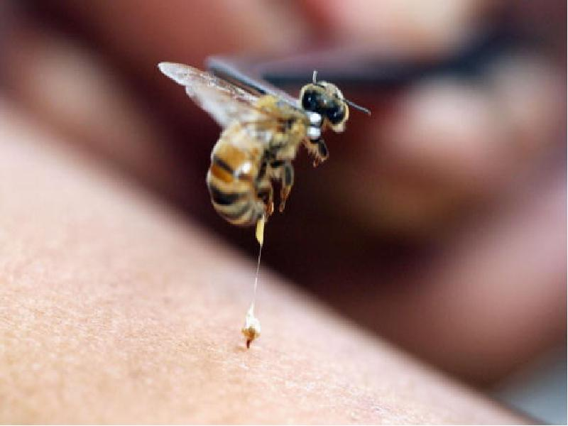
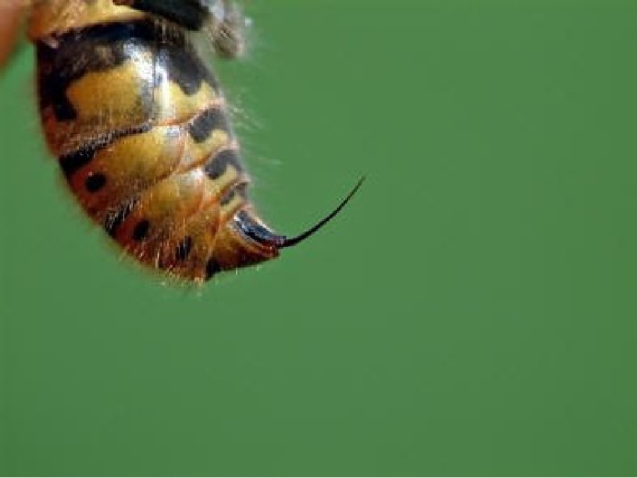

Slide 7
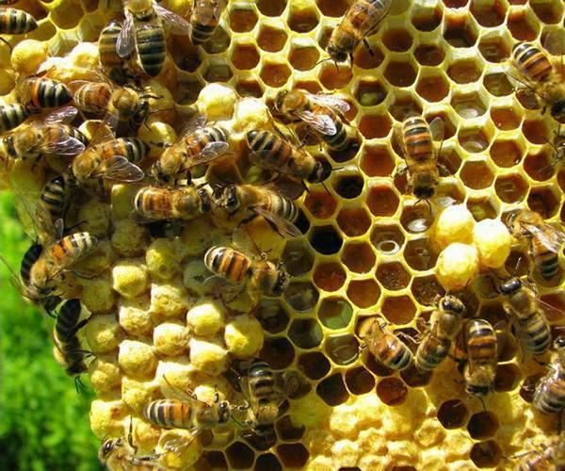
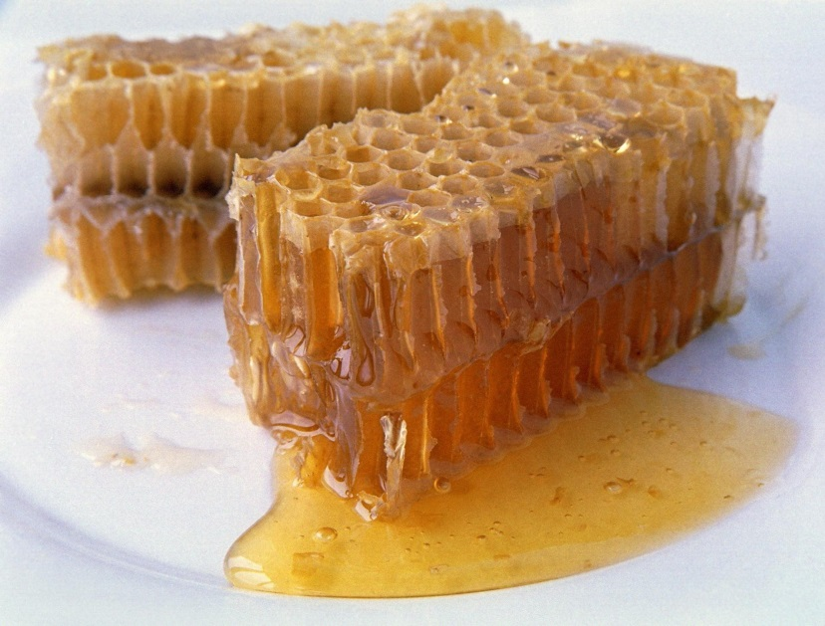
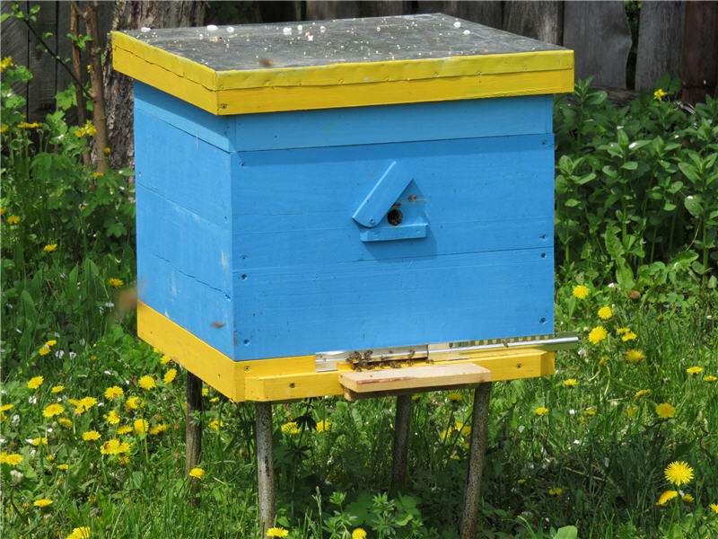
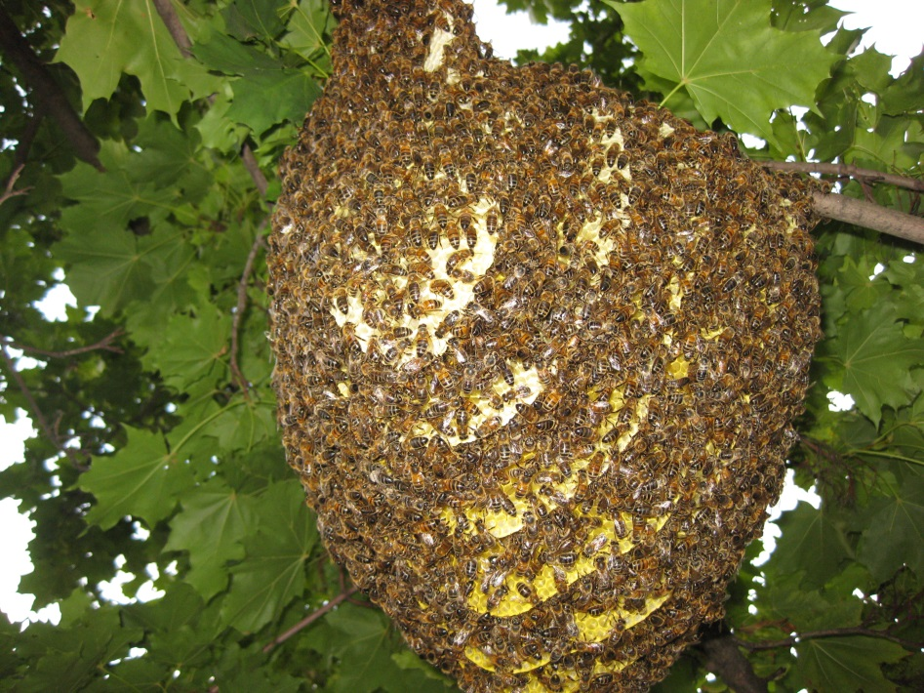

Slide 8
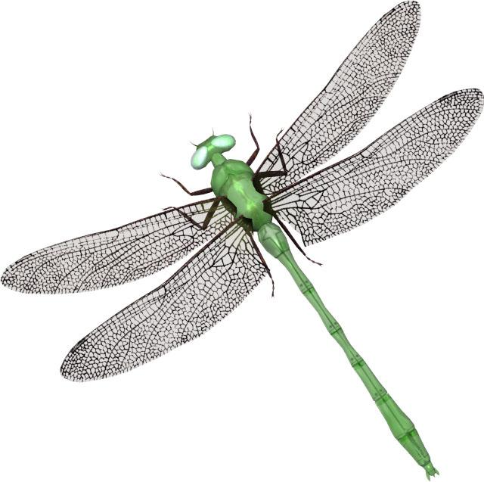
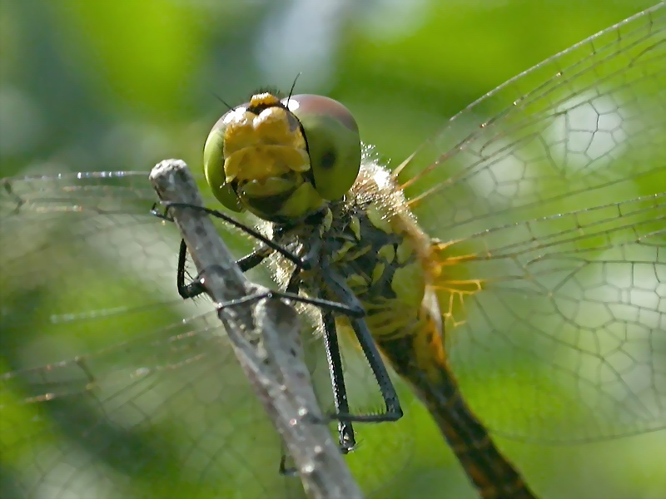
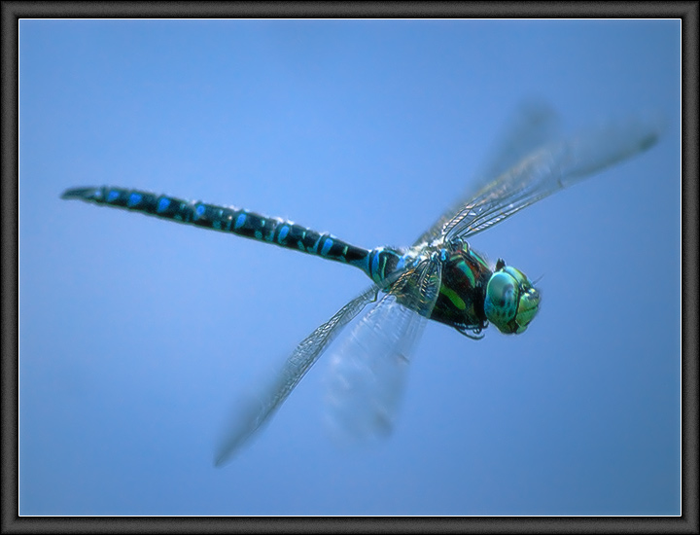
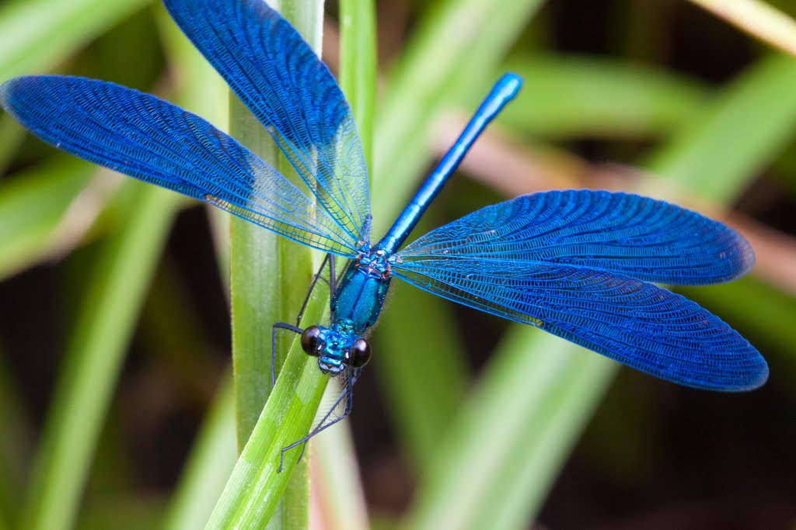

Slide 9
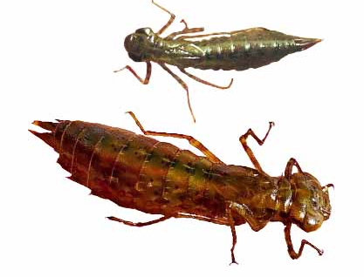
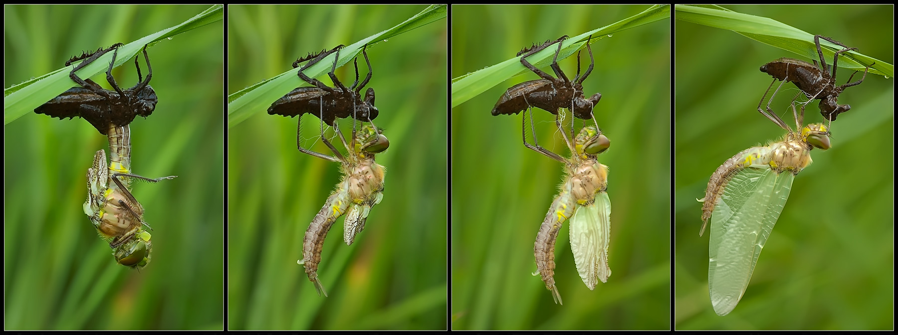

Slide 10
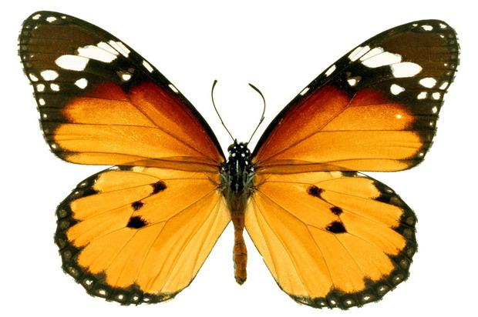

Slide 11
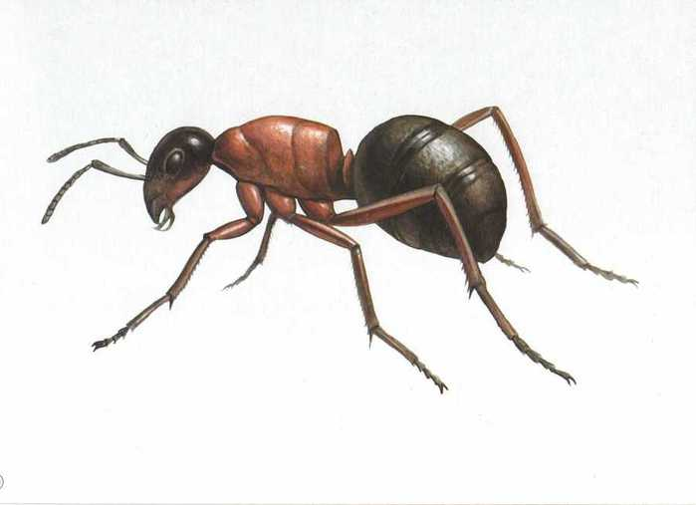

Slide 12
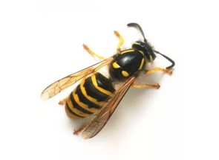

Slide 14
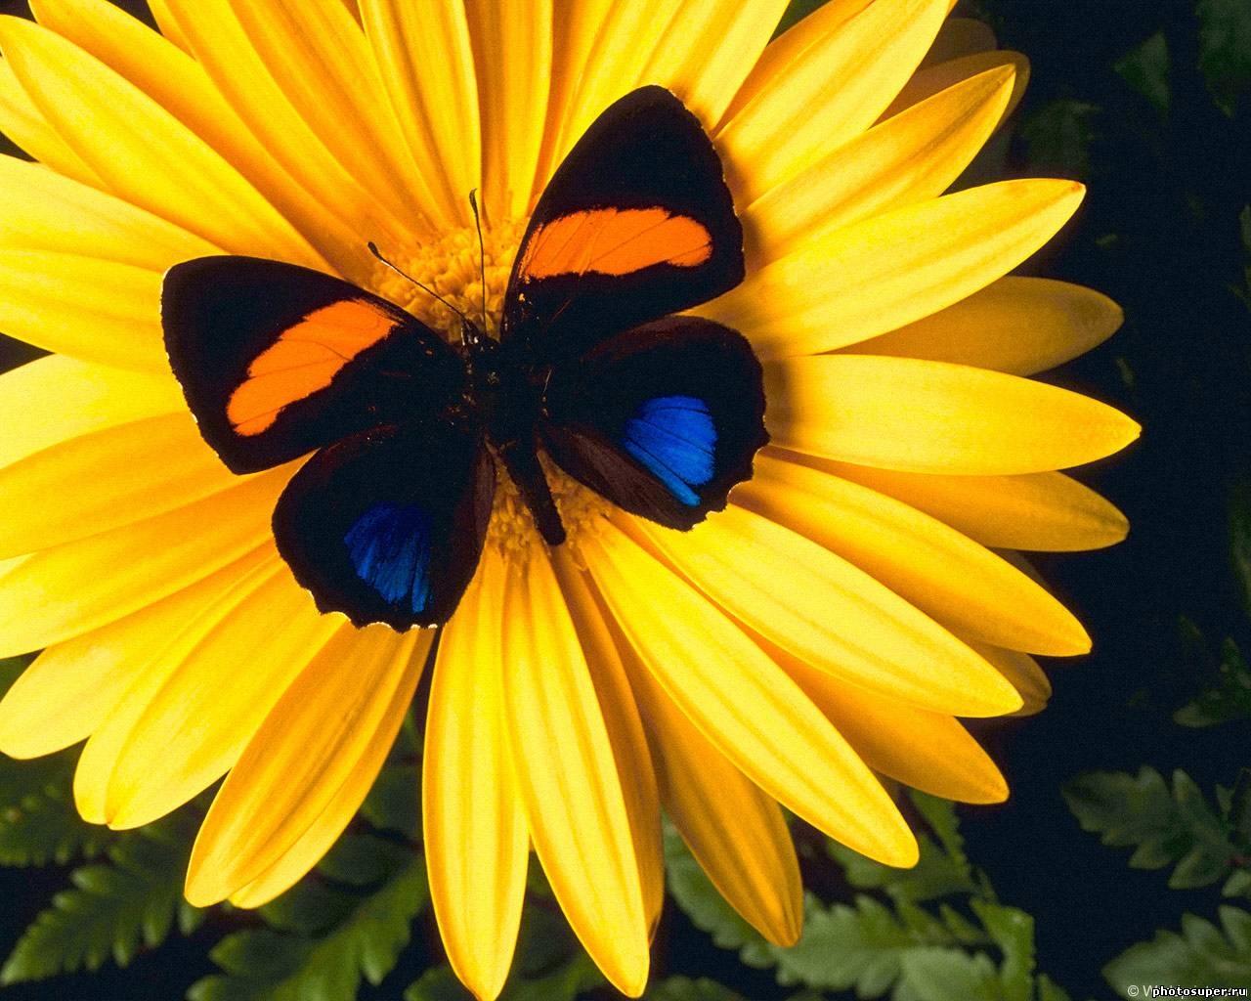

Slide 15
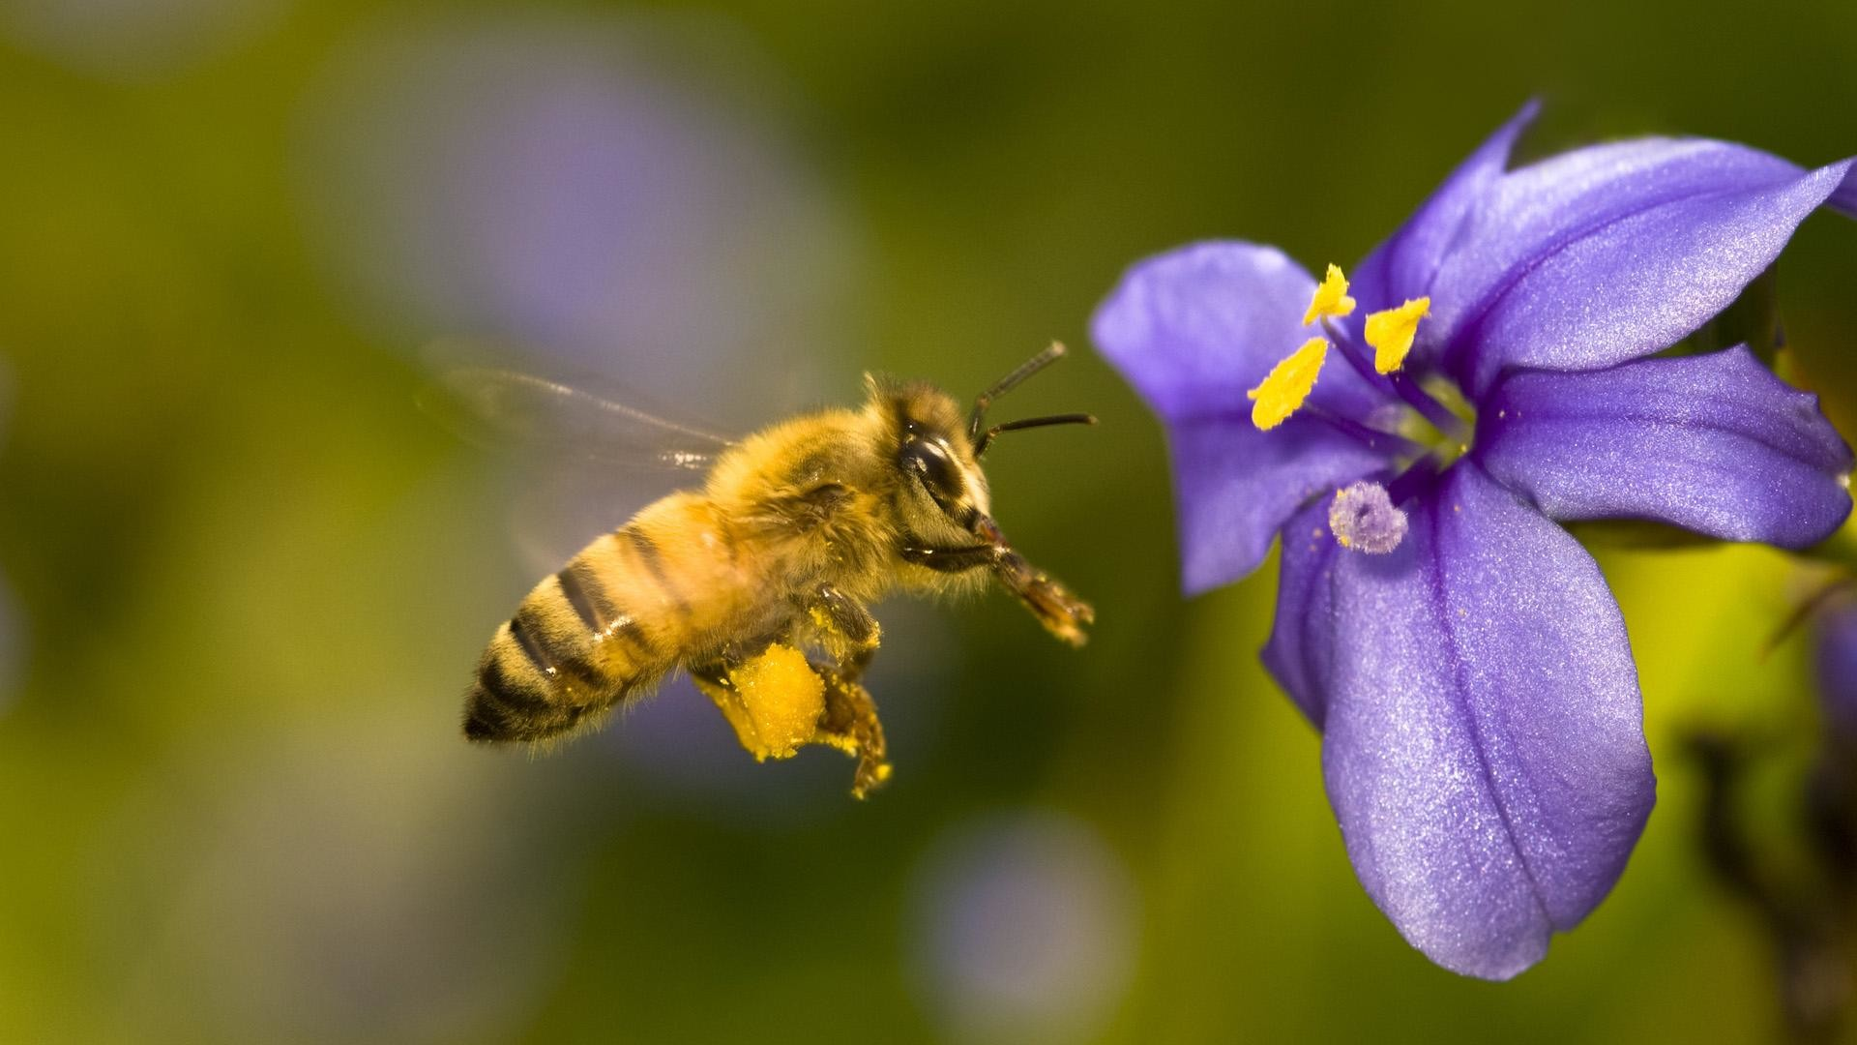

Slide 16
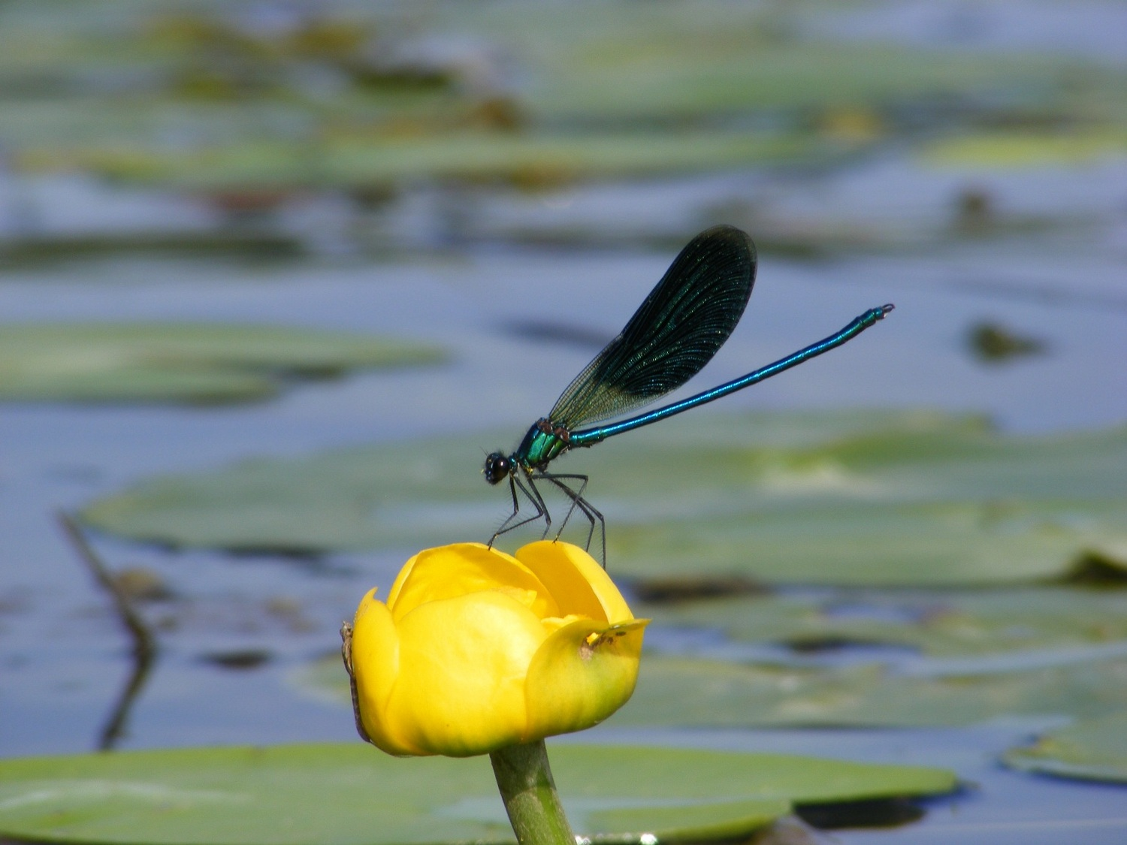

Slide 17
